Slide 1
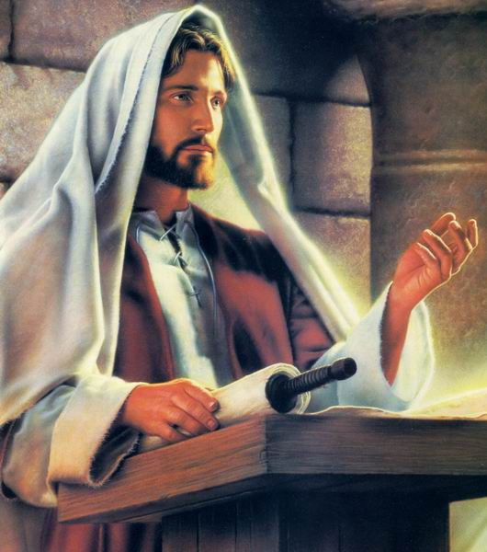
Lección 05
03 febrero 2024
CÓMO CANTAR CANCIÓN DEL SEÑOR EN TIERRA EXTRAÑA
TEXTO CLAVE: Salmo 137:4
Escuela Sabática – 1° Trimestre de 2024

Slide 2

I. OBJETIVO: ¿Qué aprender?
Que, seas un discípulo que confía en Dios medio de sufrimientos y pruebas.
APRENDIZAJE POR NIVELES:
SABER entender que Dios está en el control y cómo confiar en él.
SENTIR el deseo de confiar en Dios en momentos difíciles.
HACER la decisión de confiar en Dios en momentos de paz y adversidad.

Slide 3
EL MÉTODO, O ESTRATEGIA M.: ¿Cómo aprender?
¿Qué camino seguir con el alumno?
1° MOTIVA: ¿Qué debo SER?
Motivar el logro de una capacidad, un aprendizaje; a SER semejante a Cristo Jesús en su carácter.
2° EXPLORA: ¿Qué debo SABER?
Buscar información, con preguntas, procesarlo, comprender, sintetizar y generalizar.
3° APLICA: ¿Qué debo SENTIR?
Sentir el deseo de aplicar los conocimientos descubiertos en la vida.
4° CREA: ¿Qué debo HACER?.
Tomar la decisión de crear oportunidades para vivir lo aprendido y compartirlas.

Slide 4
LA ESTRATEGIA METODOLÓGICA.
¿Qué recomendación nos da Dios?
“La escuela sabática, cuando es bien dirigida, es uno de los grandes instrumentos de Dios para traer almas al conocimiento de la verdad. No es el mejor plan que solo los maestros hablen. Ellos deberían inducir a los miembros de la clase a decir los que saben. Y entonces el maestro, con pocas palabras y breves observaciones o ilustraciones debería imprimir la lección en sus mentes.” (Consejos sobre la Obra de la Escuela Sabática, 128)
“Cada ser humano, creado a imagen de Dios, está dotado de un facultad semejante a la del Creador: la individualidad, la facultad de pensar y hacer… que sean pensadores y no meros reflectores de los pensamientos de otros… dirigirlos a las fuentes de la verdad, a los campos abiertos a la investigación en la naturaleza y en la revelación.” (Educación 17)

Slide 5

II. MOTIVAR: ¿Cómo despertar interés y cómo enseñar?
Con preguntas motivadoras, presentando necesidades y casos de la vida:
¿Por qué permite Dios el sufrimiento?
¿Por qué Dios no pone fin a nuestro sufrimiento actual?
¿Por qué Dios a veces no contesta inmediatamente nuestras oraciones?

Slide 6
III. EXPLORA: 1.¿Por qué permite Dios el sufrimiento? Salmo 79:1, 9
Los salmistas reconocieron que la causa de la destrucción de Jerusalén es el pecado.
El salmista Asaf, exclama: “Oh Dios, vinieron las naciones a tu heredad; han profanado su santo templo, redujeron a Jerusalén a escombros… Ayúdanos, oh Dios de nuestra salvación… líbranos, y perdona nuestros pecados por amor de tu nombre. (Sal. 79:1, 9)
“El pecado es el extraño intruso en la creación de Dios. Desde la caída de Satanás en el cielo hasta nuestra condición caída de hoy, la iniquidad ha engendrado todo el sufrimiento.”(GEB 57)

Slide 7
2. ¿Por qué Dios a veces no contesta inmediatamente nuestras oraciones? Salmo 37:7
Porque Dios en su sabiduría contestará oportunamente; sabe como Rey soberano, en qué momento actuar.
“En medio del sufrimiento, a menudo nos preguntamos: ¿Dónde está Dios? Esta pregunta suele brotar en nuestro interior desde el lugar de la más profunda angustia y desesperación. (GEB 57)
“Aunque parezca que el Creador no está presente, la súplica del salmista es: ‘Señor, oye mi oración y escucha mi clamor. No calles ante mis lágrimas’ (Sal. 39:12) El salmista sabe que está allí. Eso sí es fe. Confía en Dios y espera que el actúe en su favor en momento oportuno.”(GEB Id)

Slide 8
3. ¿Qué actitud tomar cuando los impíos prosperan? Salmo 37:1- 11
El salmista nos da los siguientes consejos:
Confía en el Señor y haz el bien. (Sal. 37:3)
Deléitate en el Señor, y él te concederá los deseos de tu corazón. (Sal. 37:4)
Encomienda al Señor tu camino, y confía en él; y él hará. (Sal. 37:5)
Guarda silencio ante el Señor, y espera en él. (Sal. 37:7)
No te impacientes por el hombre malvado que prospera. (Sal. 37:7)
Deja la ira, los malignos serán destruidos; los que confían en el Señor heredarán la tierra.”(Sal. 37:8, 9)
Notes:
.

Slide 9

IV. APLICA:
¿Qué debo sentir al recibir estos conocimientos?
Deseo de confiar en Dios, ya sea en momentos de tranquilidad y de adversidad, porque él es Rey de los reyes y soberano que está en el control.
¿Deseas confiar plenamente en Dios?
¿Cuál es tu decisión?
V. CREA: ¿Qué haré para compartir esta lección la próxima semana? Crear oportunidades para compartir nuestras experiencias de como Dios en el pasado nos salvó de diferentes problemas. Amén

Slide 10
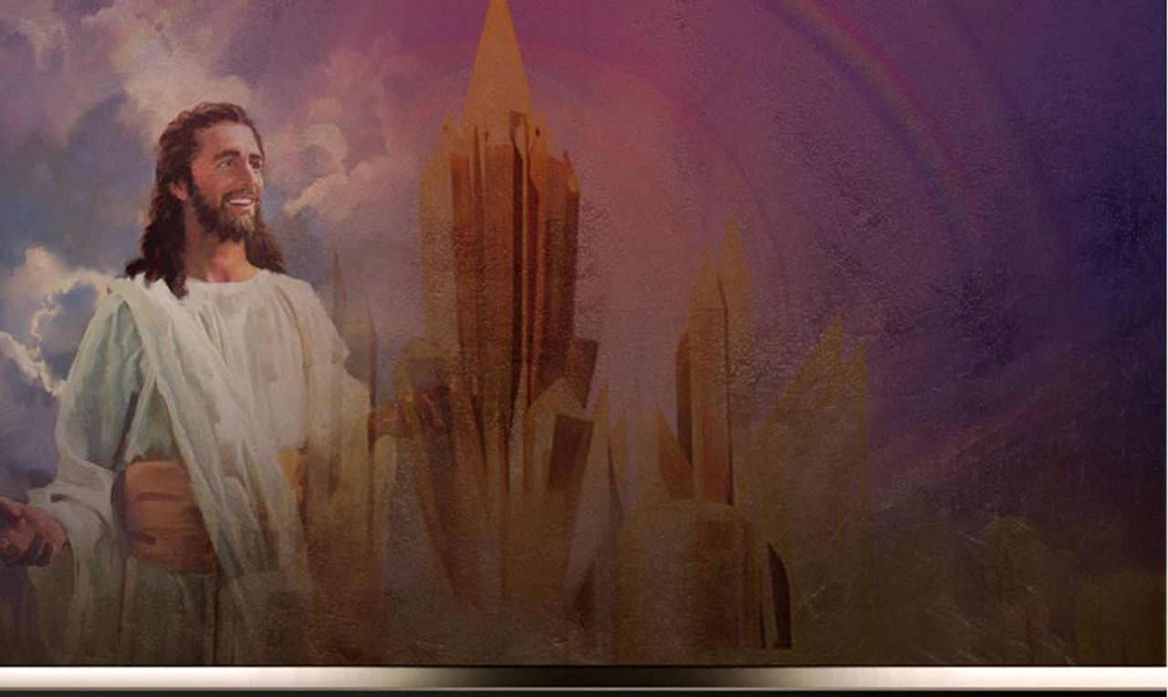

Créditos
DISEÑO ORIGINAL
Lic. Alejandrino Halire Ccahuana
http://decalogo-janohalire.blogspot.com/p/escuela-sabatica.html
Distribución
Recursos Escuela Sabática ©
Para recibir las próximas lecciones inscríbase enviando un mail a:
www.recursos-biblicos.com
Asunto: Lecciones en Powerpoint
RECURSOS ADVENTISTAS
Recursos gratuitos
http://decalogo-janohalire.blogspot.com/
https://www.slideshare.net/ahalirecc
Recursos
Escuela Sabática

